Slide 1

HÌNH TRỤ (tiết 2)
Ngày soạn: ……..
Ngày dạy: ………..
C10-B1
Giáo viên: LÊ THỊ THU THUỶ

Slide 2


HOẠT ĐỘNG MỞ ĐẦU
Hãy điền thêm các tên gọi vào dấu (…)
Độ dài bán kính đáy
..(1)..
...(2)…
Mặt đáy
...(4)…
Mặt xung quanh
Chiều cao
...(5)…
...(3)…
Mặt đáy
...(6)…
Độ dài đường kính đáy

Slide 3
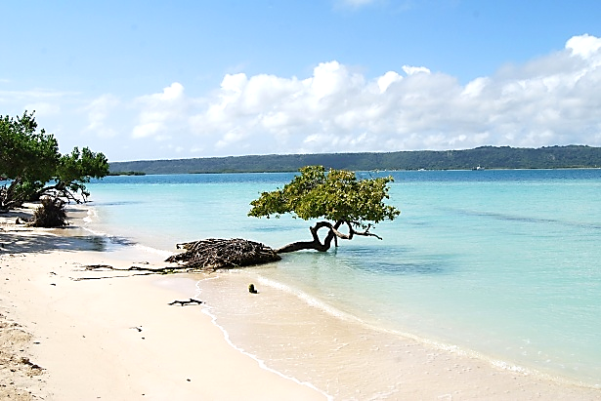



Một lon sữa có đường kính đáy là cm và chiều cao của nó là cm. Vậy làm thế nào để tính được dung tích của lon sữa?

Slide 4
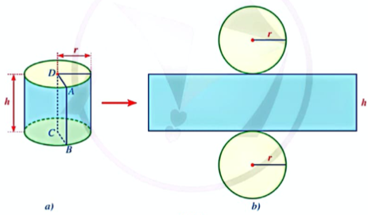
II. DIỆN TÍCH XUNG QUANH HÌNH TRỤ
HOẠT ĐỘNG HÌNH THÀNH KIẾN THỨC
Cắt rời hai đáy hình trụ và cắt dọc theo đường sinh AB rồi trải phẳng ra ta được hình khai triển mặt xung quanh của hình trụ là một hình chữ nhật.
Cho biết độ dài các cạnh của hình chữ nhật hãy tính diện tích của hình chữ nhật đó theo và

Slide 5
r
•
r
A
A
2.π.r
h
h
r
B
B
r
•
-Chiều dài của hình chữ nhật bằng chu vi của đáy hình trụ và bằng:
HOẠT ĐỘNG HÌNH THÀNH KIẾN THỨC
2rπ
-Diện tích hình chữ nhật :
h. 2rπ = 2πrh
Diện tích xung quanh của hình trụ bằng tích của chu vi đáy với chiều cao:
trong đó là chu vi đáy, là chiều cao, là bán kính đáy của hình trụ

Slide 6
r
•
r
A
A
2.π.r
h
h
r
B
B
r
•
HOẠT ĐỘNG HÌNH THÀNH KIẾN THỨC
Chú ý:
Tổng diện tích xung quanh và diện tích hai đáy của hình trụ gọi là diện tích toàn phần của hình trụ:
Trong đó bán kính đáy; là chiều cao hình trụ.

Slide 7

Ví dụ 2: SGK trang 95:
Cho một hình trụ có bán kính đáy là cm chiều cao là cm.
a)Hỏi diện tích xung quanh của hình trụ đó là bao nhiêu cm?
b)Tính diện tích toàn phần của hình trụ?
(làm tròn đến hàng phần trăm)
Chia lớp thành 4 nhóm
Nhóm 1, nhóm 2 làm câu a)
Nhóm 3, nhóm 4 làm câu b)
Thời gian 2 phút
Giải:
a) Diện tích xung quanh của hình trụ là:
HOẠT ĐỘNG HÌNH THÀNH KIẾN THỨC
b) Diện tích hai đáy của hình trụ:
Diện tích xung quanh và diện tích hai đáy là:
02:00
01:59
01:58
01:57
01:56
01:55
01:54
01:53
01:52
01:51
01:50
01:49
01:48
01:47
01:46
01:45
01:44
01:43
01:42
01:41
01:40
01:39
01:38
01:37
01:36
01:35
01:34
01:33
01:32
01:31
01:30
01:29
01:28
01:27
01:26
01:25
01:24
01:23
01:22
01:21
01:20
01:19
01:18
01:17
01:16
01:15
01:14
01:13
01:12
01:11
01:10
01:09
01:08
01:07
01:06
01:05
01:04
01:03
01:02
01:01
01:00
00:59
00:58
00:57
00:56
00:55
00:54
00:53
00:52
00:51
00:50
00:49
00:48
00:47
00:46
00:45
00:44
00:43
00:42
00:41
00:40
00:39
00:38
00:37
00:36
00:35
00:34
00:33
00:32
00:31
00:30
00:29
00:28
00:27
00:26
00:25
00:24
00:23
00:22
00:21
00:20
00:19
00:18
00:17
00:16
00:15
00:14
00:13
00:12
00:11
00:10
00:09
00:08
00:07
00:06
00:05
00:04
00:03
00:02
00:01
00:00

Slide 8


S SGK trang 95:
Bác An muốn sơn mặt xung quanh của một cây có có dạng hình trụ với đường kính đáy là cm và chiều cao là cm. Chi phí để sơn cột đó là đồng/1m² . Hỏi chi phí bác An cần bỏ ra để sơn mặt xung quanh của cây cột đó bao nhiêu đồng (làm tròn đến hàng nghìn)
Yêu cầu:
-HS thực hành vào vở
-Một HS lên bảng thực hành
-HS trong cùng bàn đổi chéo bài cho nhau kiểm tra bài làm.
Giải:
-Diện tích xung quanh của cột hình trụ:
HOẠT ĐỘNG HÌNH THÀNH KIẾN THỨC
-Chi phí bác An cần để sơn cột hình trụ là:
(đồng)
02:00
01:59
01:58
01:57
01:56
01:55
01:54
01:53
01:52
01:51
01:50
01:49
01:48
01:47
01:46
01:45
01:44
01:43
01:42
01:41
01:40
01:39
01:38
01:37
01:36
01:35
01:34
01:33
01:32
01:31
01:30
01:29
01:28
01:27
01:26
01:25
01:24
01:23
01:22
01:21
01:20
01:19
01:18
01:17
01:16
01:15
01:14
01:13
01:12
01:11
01:10
01:09
01:08
01:07
01:06
01:05
01:04
01:03
01:02
01:01
01:00
00:59
00:58
00:57
00:56
00:55
00:54
00:53
00:52
00:51
00:50
00:49
00:48
00:47
00:46
00:45
00:44
00:43
00:42
00:41
00:40
00:39
00:38
00:37
00:36
00:35
00:34
00:33
00:32
00:31
00:30
00:29
00:28
00:27
00:26
00:25
00:24
00:23
00:22
00:21
00:20
00:19
00:18
00:17
00:16
00:15
00:14
00:13
00:12
00:11
00:10
00:09
00:08
00:07
00:06
00:05
00:04
00:03
00:02
00:01
00:00

Slide 9
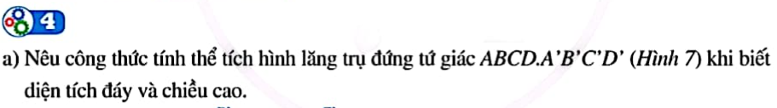
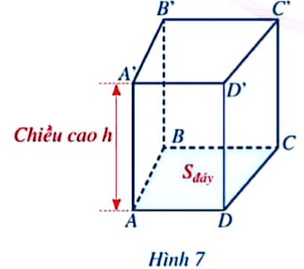
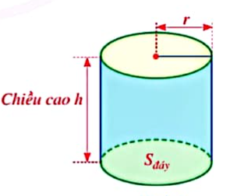
III. THỂ TÍCH CỦA HÌNH TRỤ:
HOẠT ĐỘNG HÌNH THÀNH KIẾN THỨC
b) Hãy dự đoán cách tính thể tích hình trụ?
Thể tích hình trụ bằng tích của diện tích đáy với chiều cao:
trong đó, là thể tích, diện tích đáy, là chiều cao của hình trụ.

Slide 10

01:00
00:59
00:58
00:57
00:56
00:55
00:54
00:53
00:52
00:51
00:50
00:49
00:48
00:47
00:46
00:45
00:44
00:43
00:42
00:41
00:40
00:39
00:38
00:37
00:36
00:35
00:34
00:33
00:32
00:31
00:30
00:29
00:28
00:27
00:26
00:25
00:24
00:23
00:22
00:21
00:20
00:19
00:18
00:17
00:16
00:15
00:14
00:13
00:12
00:11
00:10
00:09
00:08
00:07
00:06
00:05
00:04
00:03
00:02
00:01
00:00
Ví dụ 3: Một khúc gỗ có dạng hình trụ với bán kính đáy khoảng cm, chiều dài khoảng cm. Hãy tính thể tích của khúc gỗ hình trụ (làm tròn kết quả đến hàng phần trăm)
HS hoạt động theo bàn
Thời gian : 1 phút
HS thi nhau trình bày và nhận xét chéo.
HOẠT ĐỘNG HÌNH THÀNH KIẾN THỨC
Giải:
Thể tích của khối gỗ đó là:

Slide 11
PHIẾU BÀI TẬP
Điền vào ô trống nội dung thích hợp
 | r đáy (cm) | Chiều cao | C.Vi đáy | S đáy (cm²) | S_{xq} (cm²) | S_{tp} (cm²) | V (cm³)
HOẠT ĐỘNG LUYỆN TẬP
 | r đáy (cm) | Chiều cao | Chu vi đáy | S đáy (cm²) | S_{xq} (cm²) | S_{tp} (cm²) | V (cm³)
 |  |  | π
Chia lớp thành 4 nhóm
Nhóm 1 và nhóm 2 làm câu a)
Nhóm 3 và nhóm 4 làm câu b)
Thời gian 2 phút
02:00
01:59
01:58
01:57
01:56
01:55
01:54
01:53
01:52
01:51
01:50
01:49
01:48
01:47
01:46
01:45
01:44
01:43
01:42
01:41
01:40
01:39
01:38
01:37
01:36
01:35
01:34
01:33
01:32
01:31
01:30
01:29
01:28
01:27
01:26
01:25
01:24
01:23
01:22
01:21
01:20
01:19
01:18
01:17
01:16
01:15
01:14
01:13
01:12
01:11
01:10
01:09
01:08
01:07
01:06
01:05
01:04
01:03
01:02
01:01
01:00
00:59
00:58
00:57
00:56
00:55
00:54
00:53
00:52
00:51
00:50
00:49
00:48
00:47
00:46
00:45
00:44
00:43
00:42
00:41
00:40
00:39
00:38
00:37
00:36
00:35
00:34
00:33
00:32
00:31
00:30
00:29
00:28
00:27
00:26
00:25
00:24
00:23
00:22
00:21
00:20
00:19
00:18
00:17
00:16
00:15
00:14
00:13
00:12
00:11
00:10
00:09
00:08
00:07
00:06
00:05
00:04
00:03
00:02
00:01
00:00

Slide 12
Nhóm 1,2
C = 2rπ = dπ
S = r².π
V =S_{đ}.h = π.r².h
 | r đáy (cm) | Chiều cao | C.Vi đáy | S đáy (cm²) | S_{xq} (cm²) | S_{tp} (cm²) | V (cm³)
6,28
3,14
62,8
69,08
31,4
Nhóm 3,4
HOẠT ĐỘNG LUYỆN TẬP
 | r đáy (cm) | Chiều cao | Chu vi đáy | S đáy (cm²) | S_{xq} (cm²) | S_{tp} (cm²) | V (cm³)
 |  |  | π
2
4π
32π
40π
32π
S_{xq} = 2πrh ⇔ 32π = 2πrh ⇔ 32π = 2πr.8 ⇔ r = 2
S_{xq} = C.h = 8.4π=32π
⇒S_{tp} = ?
S_{đ} = π.r² = π.2² = 4π
V =S_{đ}.h = π.r².h = π.2² .8= 32π

Slide 13
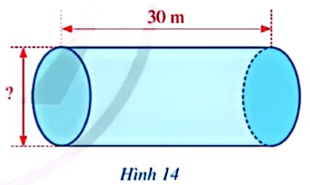
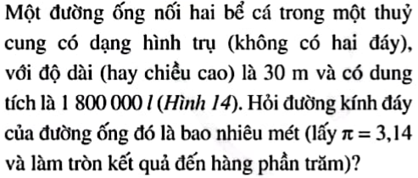
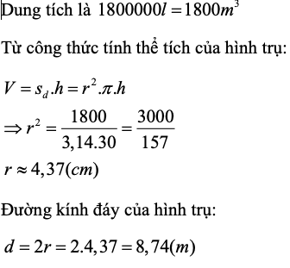
HOẠT ĐỘNG VẬN DỤNG
Bài 5- SGK trang 97:
Hướng dẫn học sinh về nhà làm lại vào vở bài tập

Slide 14
Một lon sữa có đường kính đáy là cm và chiều cao của nó là cm.Vậy làm thế nào để tính được dung tích của lon sữa?
HOẠT ĐỘNG VẬN DỤNG
Notes:
Giải quyết vấn đặt ra ở phần mở đầu, gọi 1 HS lên bảng giải đánh giá điểm.

Slide 15
HƯỚNG DẪN GIẢI
Bán kính đáy của lon sữa
HOẠT ĐỘNG VẬN DỤNG
Dung tích của lon sữa là:

Slide 16

HƯỚNG DẪN TỰ HỌC Ở NHÀ
- Ôn và nắm chắc các công thức tính diện tích xung quanh và diện tích toàn phần, thể tích hình trụ.
- Thực hiện nhiệm vụ bài 4 SGK trang 97
- Xem trước bài “Hình nón”.

Slide 17


Chào tạm biệt!
Chào tạm biệt!

